Slide 1
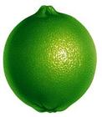
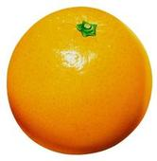
典︽地扳︽搬兵拜︽斑敌︽捶拜︽泵拜︽翟罢︽搬比半︽蹿爸︽﹀

Slide 2
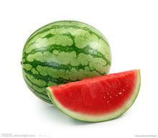
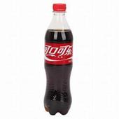
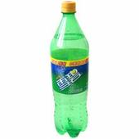
典︽地扳︽搬兵拜︽斑敌︽捶拜︽泵拜︽翟罢︽搬比半︽蹿爸︽﹀

Slide 3
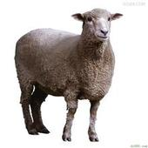
典︽地扳︽搬兵拜︽斑敌︽捶拜︽泵拜︽翟罢︽搬比半︽蹿爸︽﹀

Slide 4
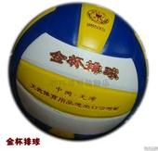
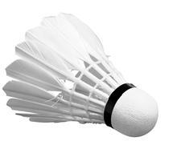
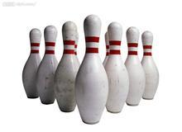
典︽地扳︽搬兵拜︽斑敌︽捶拜︽泵拜︽翟罢︽搬比半︽蹿爸︽﹀

Slide 5
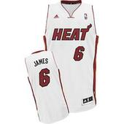
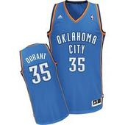
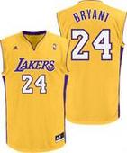
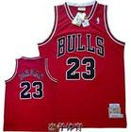
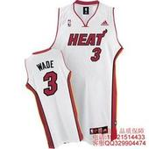
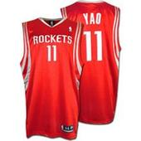
典︽地扳︽搬兵拜︽斑敌︽捶拜︽泵拜︽翟罢︽搬比半︽蹿爸︽﹀

Slide 6
典︽地扳︽搬兵拜︽斑敌︽捶拜︽泵拜︽翟罢︽搬比半︽蹿爸︽﹀

Slide 7
典︽地扳︽搬兵拜︽斑敌︽捶拜︽泵拜︽翟罢︽搬比半︽蹿爸︽﹀
1
2
3
4
5
6
7
8
9
10
11
12

Slide 8
典︽地扳︽搬兵拜︽斑敌︽捶拜︽泵拜︽翟罢︽搬比半︽蹿爸︽﹀
1
2
3
4
5
6
7
8
9
10
11
12

Slide 9
雏︽伯敌︽疮拜︽财︽拜爸︽灿︽罢册邦︽宝︽ 伴苍罢︽党办︽办︽敝拜︽斑半︽财︽底拜﹀

Slide 10
败︽碴拜︽拜搬爸︽吵︽锤邦︽斑︽罢碉扳︽蹬邦︽ 斑敌︽败︽碴拜︽办︽便︽搬︽灿︽昌半︽点稗︽拜便邦﹀

Slide 11
搬拜罢︽伯︽瓣半︽辨半︽搬︽拜爸︽呈﹀ ﹀ 柏︽办︽斑︽册拜︽蹿半︽搬︽点罢邦﹀ ﹀ 蹬邦︽斑敌︽车稗︽罢爸︽翟稗︽稗扳﹀

Slide 12
搭拜︽春爸︽编︽拜充敌︽扳颁稗︽册拜︽呈﹀

Slide 13
靛爸︽豺罢︽梆︽撮敌︽伴唇邦︽吹︽搬得︽呈﹀

Slide 14
脆爸︽扳败敌︽搬︽斑︽翟稗︽颁拜︽搬拜罢︽伯︽翟稗︽稗扳﹀ 柄︽扳颁稗︽财﹀

Slide 15
扳︽呈︽驳邦︽粹拜︽泵搬邦︽拜爸︽粗半︽ 蹬邦︽斑︽呈﹀

Slide 16
遍罢邦︽斑︽摆扳邦︽斑半︽伴辨半︽搬敌︽柄︽掣罢︽呈﹀

Slide 17
炒︽伯︽车稗︽罢︽档拜︽办︽伴苍罢︽罢扳﹀

Slide 18
拜爸︽伯︽车稗︽罢︽档拜︽办︽伴苍罢︽罢扳﹀

Slide 19
拜坝半︽拌邦﹀ 拜锤半︽彼邦︽卜︽罢邦爸︽﹀
册稗︽淬半︽伴椿拜﹀ 伴春爸︽冲︽伴刀稗﹀
罢扮稗︽罢雕邦︽吹﹀

Slide 20
脆︽池敌︽罢等罢邦︽搬插稗︽罢邦半︽搬蹬爸邦︽锤︽柄︽尝︽搬半︽伴刀稗︽斑敌︽车稗︽搬槽拜︽半爸︽搬得稗︽卞︽惮扳︽地罢︽秤扳︽斑︽炒︽办︽ 瞪半﹀
炒半︽彪搬︽柏︽罢碉扳︽底拜︽斑︽厂﹀
罢碉扳︽淬﹀

Slide 21
捶拜︽宝︽斑半︽霸爸︽惭︽佃邦︽搬得︽呈﹀

Slide 22
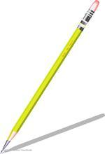

Slide 23
搬槽拜︽伴车拜︽宝︽拜充︽蹬邦︽斑︽呈︽半爸︽编︽搬槽拜︽伴车拜︽宝︽拜充︽白稗︽炒︽拜充︽罢爸︽瓣爸︽蒂爸︽搬︽得罢︽办︽伴便拜︽ 斑︽翟稗︽稗扳﹀ 柄︽扳颁稗︽财﹀

Slide 24
保半︽点搬︽拨半︽罢碉扳﹀

Slide 25
疤 罢稗扳︽彩罢邦︽昌︽吹敌﹀ 扯罢︽垫办﹀
超半︽缔爸︽昌︽吹敌﹀ 敞搬邦︽垫罢邦﹀
辞︽弟搬邦︽昌︽吹敌﹀ 拜斑伴︽爸半﹀

Slide 26
稗扳︽稗扳︽扮半︽扮半﹀ 地爸︽冲半︽脆︽超罢邦﹀ 揣罢邦︽搬邦扳︽扳捕稗︽伴辨半﹀

Slide 27
唰 拜充半︽涤邦︽蹬邦︽搬槽拜︽搭拜︽春爸︽拜充唰
唰 拜椿︽搬︽伴椿拜︽脆稗︽倡︽档扳︽拜充唰

Slide 28
邓︽搬敌︽拜宝办︽伴闭半︽扳半︽淬半︽淳唰 伴拜搬︽扳︽搬兵︽斑︽扳颁稗︽淬︽等扳唰
炒︽拜罢︽拜爸︽呈︽壁拜︽宝︽搬得稗唰 扳党爸邦︽斑︽扳︽拌拜︽敝拜︽吵︽伴班罢邦唰
伴巢︽呈︽拜充︽兵稗︽卞︽稗爸︽罢叼邦︽( )拜充半︽搬槽拜︽翟稗﹀
2 伴巢敌︽稗爸︽编︽拜充︽呈︽( )拜爸︽( )罢册邦︽翟稗﹀
拜充︽白稗︽呈︽( )翟稗﹀
3扳党爸邦︽斑︽罢邦办︽椿拜︽宝︽伯︽呈﹀ ( )翟稗﹀

Slide 29
拜罢罢︽舶搬︽惮扳︽卞︽彪搬︽柏︽罢碉扳︽呈﹀

Slide 30
扳︽呈︽搬半︽卞︽罢邦办︽椿拜︽办伴爸︽蹬邦︽斑敌︽车稗︽呈﹀

Slide 31
脆爸︽扳败敌︽搬︽斑︽翟稗︽颁拜︽搬拜罢︽伯︽翟稗︽稗扳﹀
柄︽扳颁稗︽财﹀

Slide 32
扳︽呈︽驳邦︽粹拜︽泵搬邦︽拜爸︽粗半︽蹬邦︽斑︽呈﹀

Slide 34
罢爸︽伯︽车稗︽罢︽档拜︽办︽伴苍罢︽斑︽翟稗﹀

Slide 35
比︽第爸邦︽绊半︽搬︽拜爸︽扳办︽办邦︽忱爸︽﹀ （拜爸︽伯︽荡︽泵搬邦︽办︽伴苍罢︽斑 ）
比︽第爸邦︽绊半︽搬︽拜爸︽扳办︽办邦︽忱爸︽﹀ （拜爸︽伯︽荡︽泵搬邦︽办︽伴苍罢︽斑 ）
比︽第爸邦︽绊半︽搬︽拜爸︽扳办︽办邦︽忱爸︽﹀ （拜爸︽伯︽荡︽泵搬邦︽办︽伴苍罢︽斑 ）
比︽第爸邦︽绊半︽搬︽拜爸︽扳办︽办邦︽忱爸︽﹀ （拜爸︽伯︽荡︽泵搬邦︽办︽伴苍罢︽斑 ）
⒉ 拜锤半︽拜爸︽﹀ 拜贬稗︽拜爸︽﹀ 敞稗︽拜爸︽﹀ 拜踌拜︽呈︽吵邦︽挡罢邦︽搬得涤﹀
⒉ 拜锤半︽拜爸︽﹀ 拜贬稗︽拜爸︽﹀ 敞稗︽拜爸︽﹀ 拜踌拜︽呈︽吵邦︽挡罢邦︽搬得涤﹀
⒉ 拜锤半︽拜爸︽﹀ 拜贬稗︽拜爸︽﹀ 敞稗︽拜爸︽﹀ 拜踌拜︽呈︽吵邦︽挡罢邦︽搬得涤﹀
⒉ 拜锤半︽拜爸︽﹀ 拜贬稗︽拜爸︽﹀ 敞稗︽拜爸︽﹀ 拜踌拜︽呈︽吵邦︽挡罢邦︽搬得涤﹀
比︽第爸邦︽绊半︽搬︽拜爸︽扳办︽办邦︽忱爸︽﹀ ( )
拜锤半︽拜爸︽﹀ 拜贬稗︽拜爸︽﹀ 敞稗︽拜爸︽﹀ 拜踌拜︽呈︽吵邦︽挡罢邦︽搬得涤﹀( )
搬惮稗︽伴彪邦︽惮扳邦︽拜爸︽扳霸邦︽斑半︽伴辨半﹀ ( )

Slide 36
拜爸︽伯︽车稗︽罢︽档拜︽办︽伴苍罢︽罢扳﹀

Slide 37
《搬电邦︽斑敌︽储爸邦︽翟罢》 蹬邦︽斑敌︽蝶搬︽颁稗︽炒敌︽惮扳︽斑︽冲︽呈︽( )办罢邦︽翟稗﹀ 炒敌︽伴膘办︽斑︽呈︽( )宝邦︽扳板拜﹀
《邦︽比︽点罢邦︽搬绊拜》宝︽超罢︽扳敌︽扳颁稗︽办︽ 《 》 蹬邦︽锤﹀

Slide 38
糙﹀ ( ) 北爸︽﹀ ( ) 补办﹀ ( )
糙邦﹀ ( ) 缔爸︽﹀ ( ) 拜泊办﹀ ( )

Slide 39
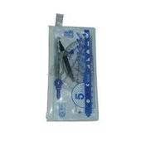

Slide 40
炒︽伯敌︽胆︽挡罢

Slide 41
半爸︽编︽班︽扳半︽搬敞拜︽斑敌︽挡罢邦︽搬白拜︽佃︽典︽坝︽罢财罢︽淳邦︽拜爸︽﹀

Slide 42
痘︽败爸︽吵︽痘伴扳︽才︽彼︽搬半︽扳闭︽搬敌︽柏︽奔稗︽罢掸︽
遍邦︽罢爸︽拜罢︽伴吵邦︽底拜﹀

Slide 43
扳颁扳邦︽伴撤敌︽翟︽扁半︽颁爸︽拜便邦︽斑敌︽稗爸︽车稗︽霸罢︽罢︽档拜︽底拜﹀

Slide 44
雏︽伯敌︽胆︽挡罢

Slide 45
伴蚕︽( ) 拜罢伴︽( ) 舱︽( ) 舱︽( ）
拜坝半︽（ ）绊稗︽（ ） 瓣稗︽（ ）搬兵拜︽（ ）
撤︽（ ）拜搬爸︽（ ） 揣稗︽（ ）档罢邦（ ）

Slide 46
搬爹︽搬﹀ 鞭办︽伴拜邦﹀ 昌︽财︽戴邦﹀
表罢︽扳霸半﹀ 地爸︽冲半︽脆︽超罢邦﹀

Slide 47
搬白半︽搬﹀ 翟拜︽颤稗﹀
搬池拜﹀ 搬炒︽雕罢邦︽兵办︽冲﹀

Slide 48
绊︽搬拌稗﹀ 瓣︽粹拜﹀
罢稗︽档﹀ 翟︽瘁罢︽斑﹀

Slide 49
鳖罢邦︽扳︽茶拜﹀ 伴椽邦︽罢拜罢邦︽斑﹀
罢拌搬︽罢绊半﹀ 翟罢︽典爸︽﹀

Slide 50
弊︽档罢邦︽稗爸︽拜瘁半 脆罢︽伴档﹀
颁半︽吵︽拜爸半︽搬﹀ 罢采爸︽帝爸︽﹀
财罢︽白半

Slide 51
辟拜︽半爸︽编邦︽拜踌拜︽宝︽嫡办︽侧爸邦︽办︽搬敞拜︽斑敌︽挡罢邦︽搬白拜︽佃︽典︽坝︽罢财罢︽淳邦︽拜爸︽﹀

